Slide 1
Algorithm

Slide 2
Progammation informatique - Algorithm

Slide 3

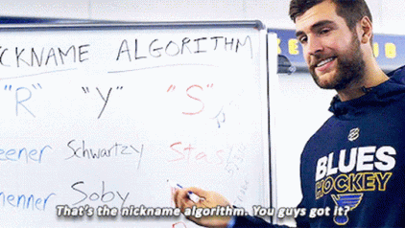


Ordinateur - Téléphone
I Fonctionne avec des programmes faits d’algorithmes

Slide 4
Exemple des courses
Algorithme ?
Suite d’instructions
Etape par étape
Résultat ou résout un problème

Slide 5
Au quotidien
On a en fait tous les jours !

Slide 6
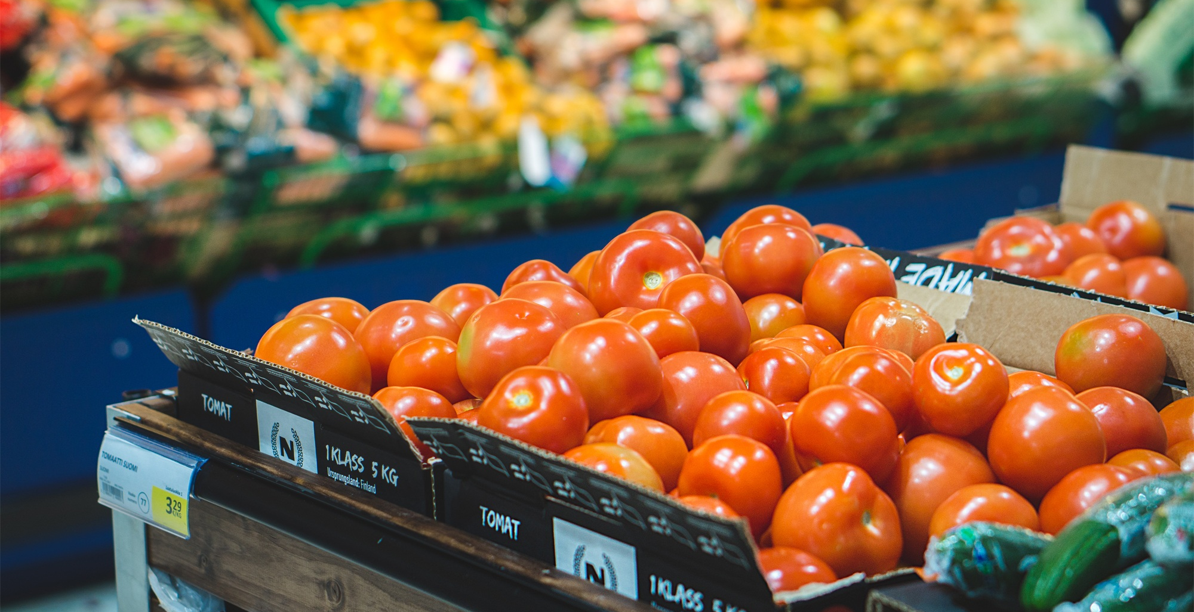

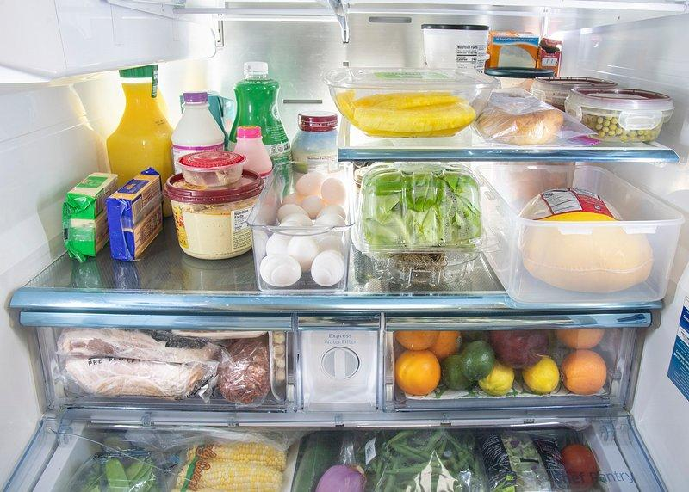
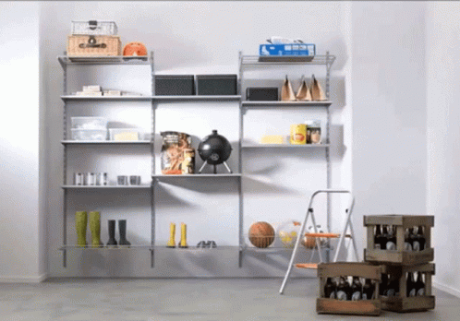
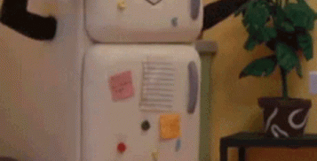
Pas frais
Frais
Dans le placard
Dans le Frigo

Slide 7
Suite d’instructions
Classer
Trier
Ranger

Slide 8
Dans la progammation
ça donne quoi ?

Slide 9




Slide 10

Programme
Suite d’instructions = algorithme
Destiné à être exécuté par une machine
Écrit dans un langage qu’elle comprend

Slide 11
sources
internet : https://www.youtube.com/watch?v=tbmKIErjnns, le 20 février 2024

